Slide 1
Bài
15
VIẾT
TẬP VIẾT: CHỮ HOA N

Slide 2
Mục tiêu
01
- Viết đúng chữ N cỡ vừa và cỡ nhỏ.
Viết đúng câu ứng dụng:
NĀ lƟ hay, làm νμİc Ǉō.
02
03
- Rèn cho mình tính kiên trì và cẩn thận khi viết.

Slide 3
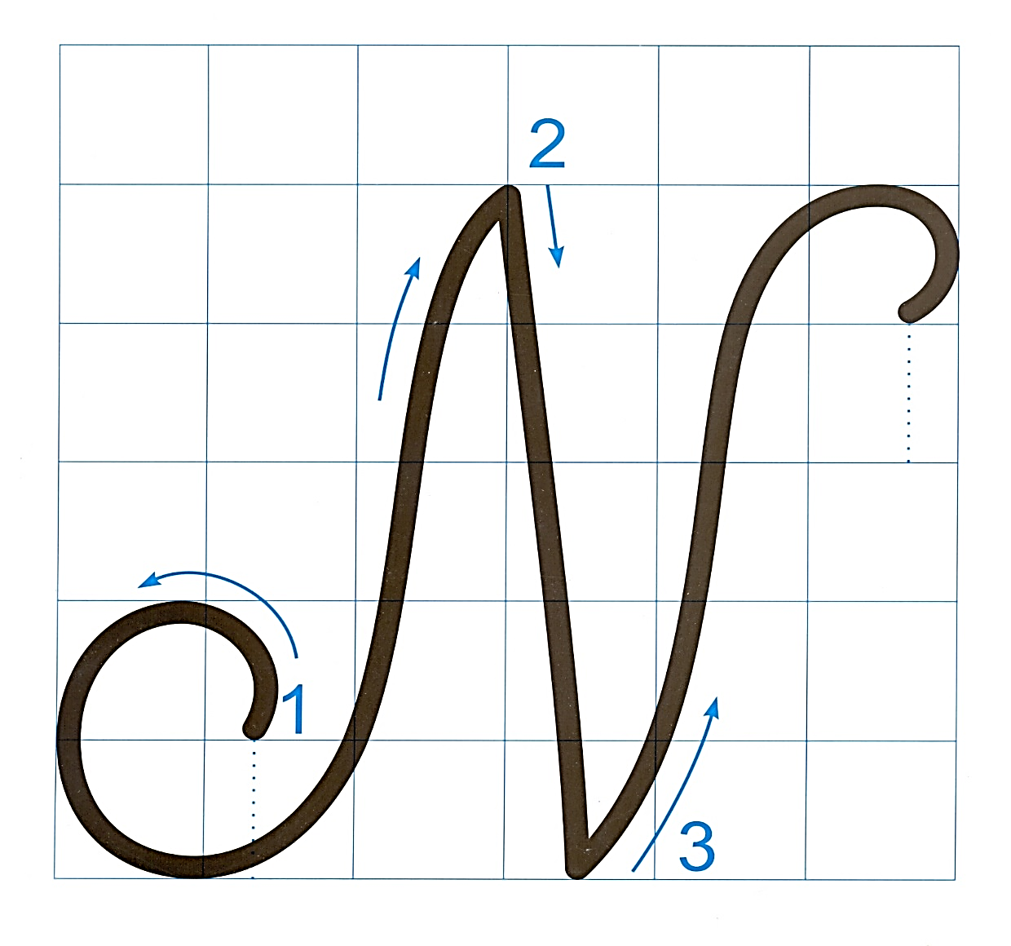
6 ô li
Chữ hoa N gồm 3 nét:
Nét 1 là nét móc ngược trái.
5 ô li
Nét 2 là nét thẳng xiên.
Nét 3 là nét móc xuôi phải hơi nghiêng.

Slide 4
Hướng dẫn viết chữ hoa N

Slide 5
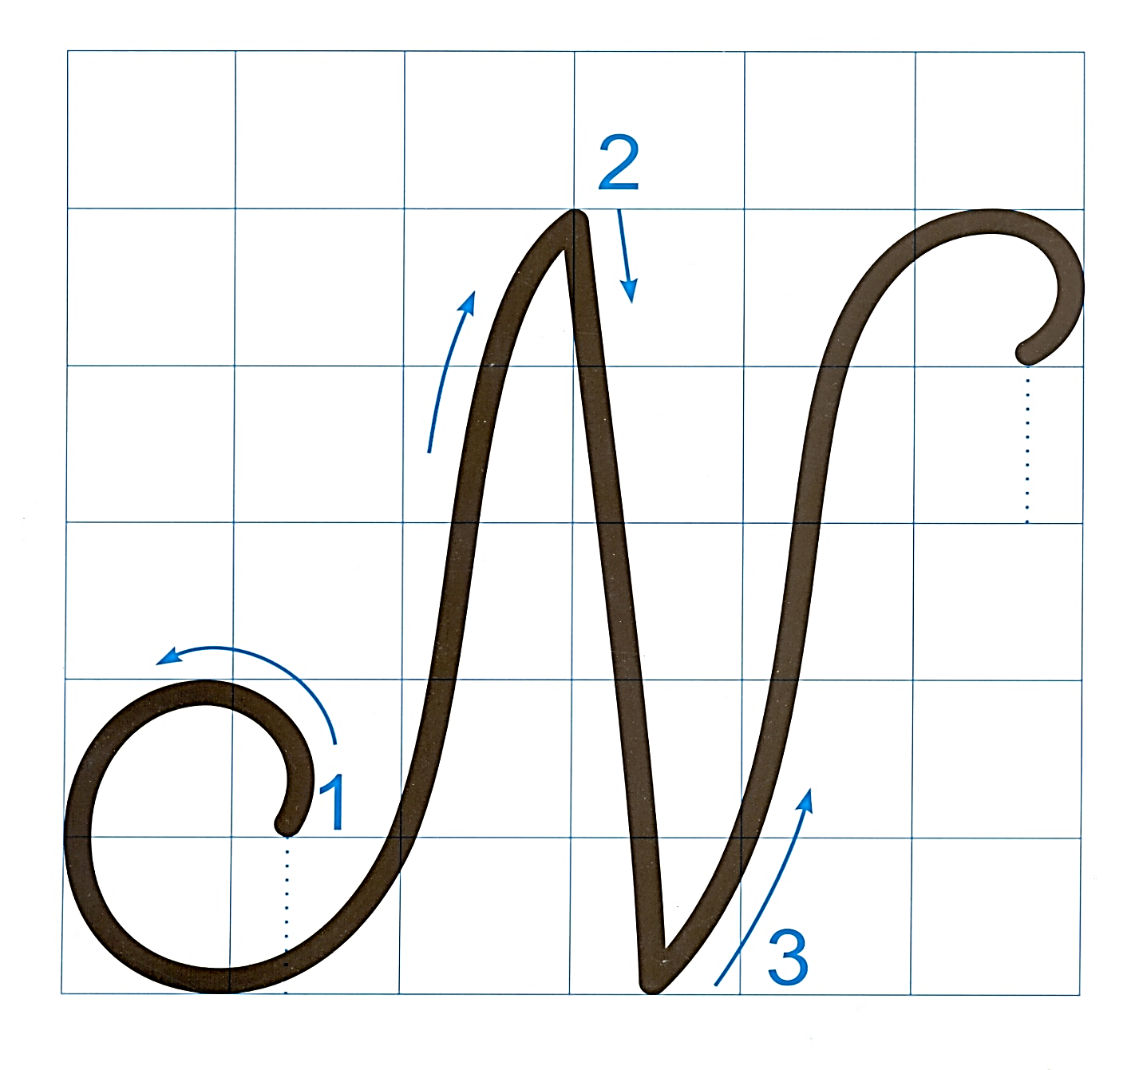
Con có nhận xét gì về chữ hoa N cỡ vừa và cỡ nhỏ?

Slide 7
Câu ứng dụng

Slide 8
NĀ lƟ hay, làm νμİc Ǉō.
Câu ứng dụng khuyên chúng ta nên nói năng lịch sự, nói có mục đích tốt đẹp, nói những điều khiến người khác vui, hài lòng, …; và nên làm những việc có ích cho mọi người, cho cuộc sống,…
Câu ứng dụng nói về điều gì?

Slide 9
NĀ lƟ hay, làm νμİc Ǉō.
Con hãy nêu độ cao của các con chữ có trong câu ứng dụng?
Cách đặt dấu thanh ở các chữ như thế nào?
Vị trí đặt dấu phẩy:
ngay sau chữ cái “y” trong tiếng hay.
Vị trí đặt dấu chấm ở cuối câu:
ngay sau chữ cái “t” trong tiếng tốt.
Cách đặt dấu thanh ở các chữ: dấu sắc đặt trên chữ o (NĀ), chữ ô (tō); dấu huyền đặt trên chữ ơ (lƟ) chữ a (làm), dấu nặng đặt dưới chữ ê (νμİc).
Chữ N, l, h, y cao 2 li rưỡi.
Khi viết câu ứng dụng, các con chú ý khoảng cách giữa các chữ ghi tiếng bằng khoảng cách 1 con chữ o.
Chữ t cao 1 li rưỡi.
Các chữ còn lại cao 1 li.

Slide 10
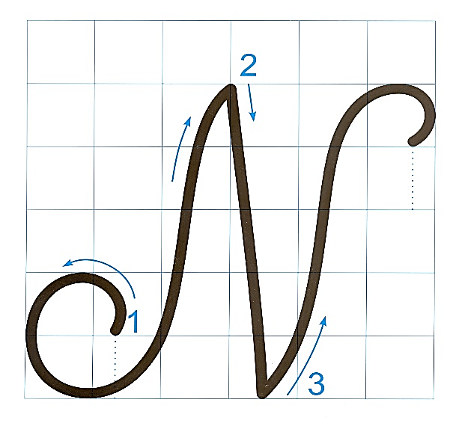
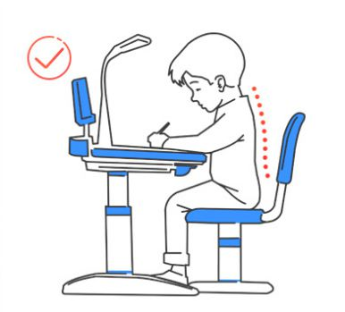
NĀ lƟ hay, làm νμİc Ǉō.

Slide 11
CHÀO TẠM BIỆT
CÁC CON!

